Slide 1
电影数据可视化系统
第四组
石嘉晗 王冠雄 周宇飞 谢华鹏

Slide 2
应用场景与定位

Slide 3
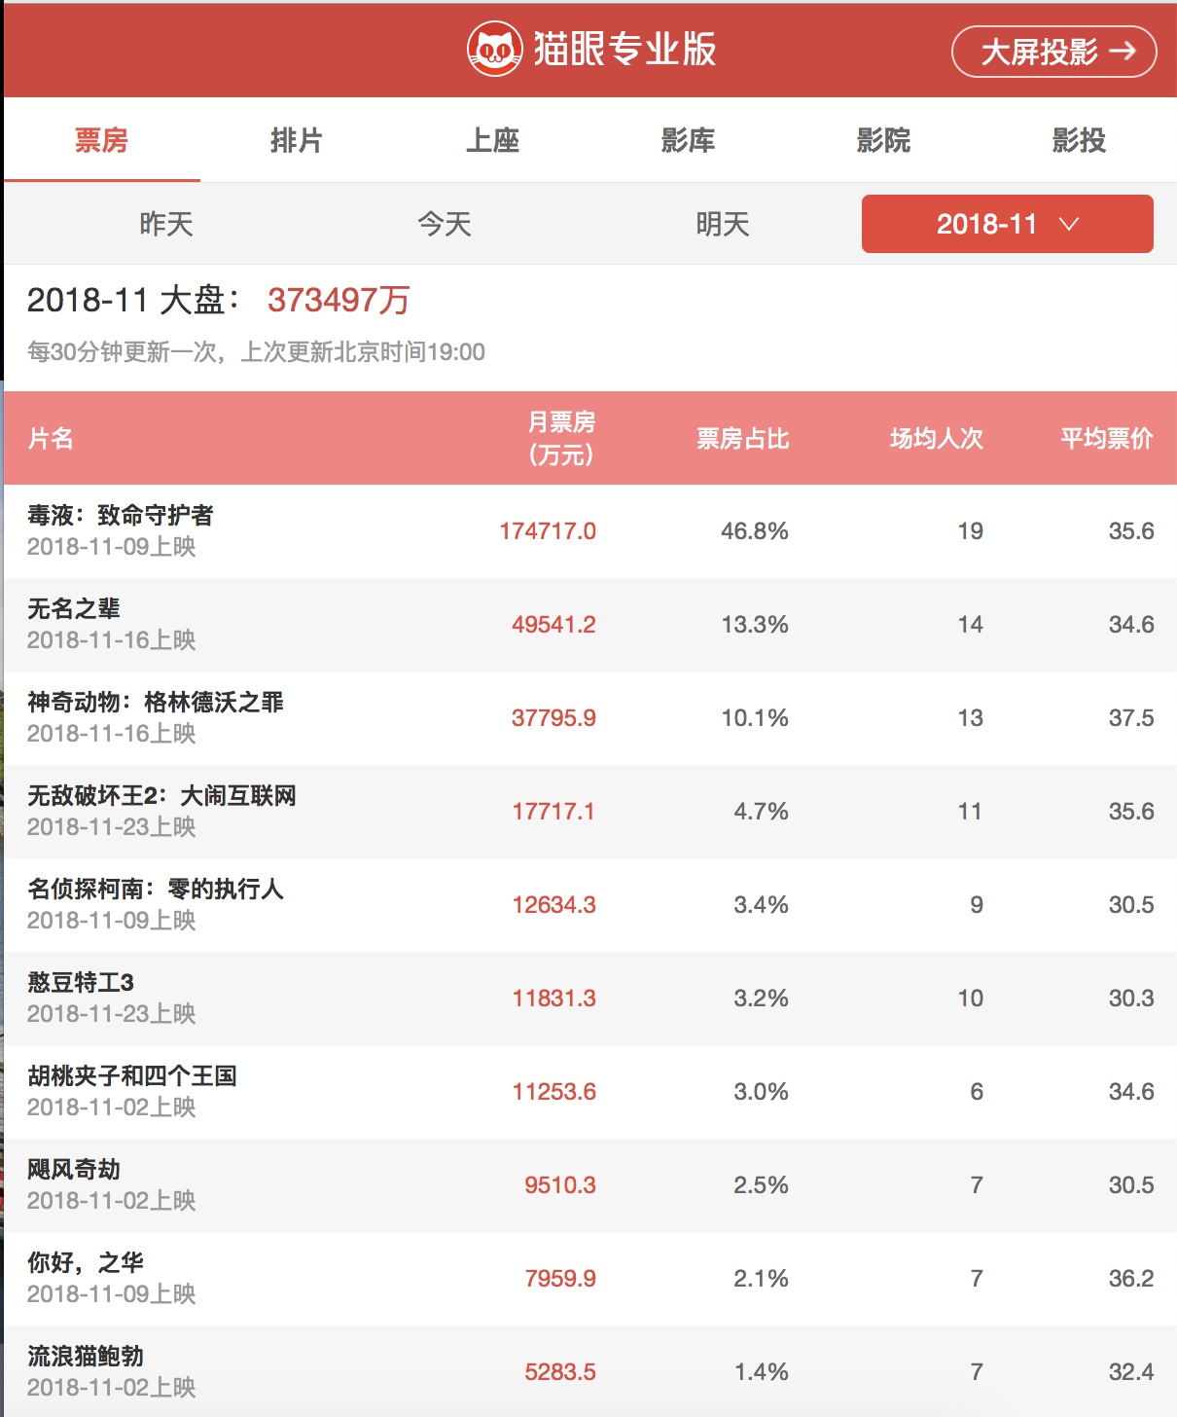
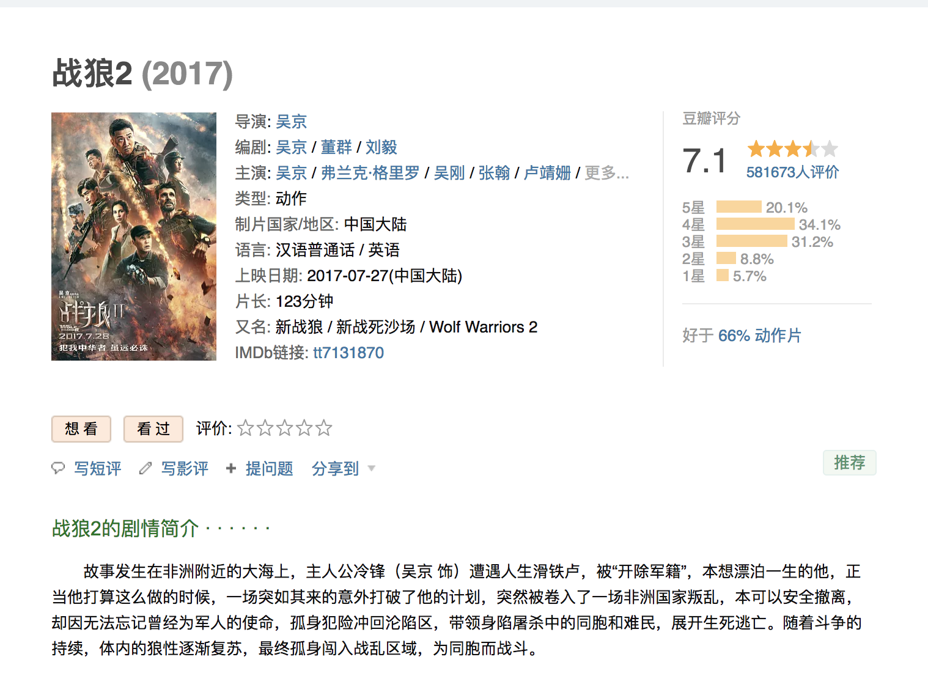
应用场景
整合票房数据与电影的其他信息（例如导演，主演，题材等），进行数据可视化

Slide 4
定位
目标受众：想要对电影数据做可视化分析的人。
产品定位：web端应用，可以根据客户需求，部署在局域网或公网。

Slide 5
产品目标

Slide 6
产品目标
功能需求：
系统账户登入功能
电影数据爬取功能
电影数据可视化功能
电影数据报表功能

Slide 7
系统账户登入功能
多用户同时使用的基础

Slide 8
电影数据爬取功能
从现实世界收集数据
对收集到的数据进行清洗和存储
为可视化做准备

Slide 9
电影数据可视化功能
功能1: 动态展示每年/每季度/每月不同题材的票房份额
功能2: 动态对比展示电影票房每年变化趋势
功能3: 动态展示不同年份的前3、5、10名的top电影是什么
功能4: 找出某一年出演电影次数TOP的劳模男女演员

Slide 10
电影数据报表功能
让用户能将需要的数据保存下来，根据自己的需要对数据报表进行其他操作

Slide 11
产品目标
非功能需求：
支持多用户：可以根据自己的需求，选择架构在本机，局域网或公网
产品速度：经实测，响应时间较短

Slide 12
整体架构
采用前后端分离架构，后端框架为django，前端使用vue.js
后端负责爬取与处理数据，前端负责数据可视化以及生成报表

Slide 13
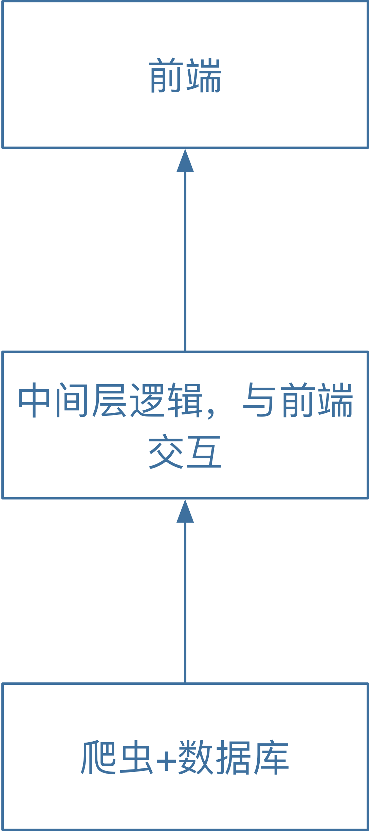
整体架构

Slide 14
实现细节：前端部分
系统用户登录注册功能：使用vue-resource的get方法将用户输入的用户名和密码送到后端，在后端检查用户名和密码是否正确后，返回一个错误信息。
前端根据错误信息决定用户是否能成功登录。用户注册时，同样由后端检查数据。确认注册的用户名未被注册过后。返回对应信息。前端实现注册并跳转。同时使用vuex把输入的用户名和密码作为全局变量，在每一个页面显示。
附加验证码功能全部在前端实现，前端调用函数生成随机验证码并显示。用户输入验证码后前端确认验证码输入是否正确。在用户名，密码，验证码全部输入正确后，使用vue-router进行页面跳转进入可视化功能选择界面。

Slide 15
实现细节：前端部分
可视化部分，选择框和总体布局使用了element-ui的el-menu和el-select。作图使用echarts。
初始化先利用axios从后端拿到默认选项的数据并作图。用户点击选择框选择想要的年份，月份或季度等选项后，前端利用vue-resource将用户选择好的参数传到后端。后端根据传来的参数对数据进行更新，把数据存到指定目录后返回给前端成功存储或失败的信息。
前端在收到存储成功的信息后，使用axios请求后端更新后的数据，后端把数据从指定目录取出并返回给前端，前端利用更新的数据更新图表。
生成报表功能利用HTML2canvas和jspdf两个库实现。先利用html2canvas把echarts生成的图表转为canva对象，再利用jspdf把canvas转成的图片存入pdf中。

Slide 16
实现细节：后端部分
爬虫与数据库
使用代理避免封ip问题。爬取到的数据写入数据库。
在数据库上进行一次封装，提供接口给其他人，接到请求则在对应位置生成指定格式的json，这样避免了别人操作数据库。

Slide 17
实现细节：后端部分
显示票房趋势变化：
将多需要的对应时间段的票房数据取出，以月份为单位，将该月份的票房数据累计求和，将月份和对应的总票房写成字典，添加进入列表，保存到js文件中，分别调用文件中信息进行作图。

Slide 18
实现细节：后端部分
Django框架中与前端整合：
将后台python程序封装为app，并在主项目setting.py下注册，配置对应功能的路由信息（分别在主项目和每个app中进行），在app项目中的view.py中实现前后端的交互，因为前端使用vue架构，所以采用vue-resources进行交互。
在登录注册功能时，将前端的用户名和密码数据传回，执行后台python程序，若成功返回success信息和数字0，若失败返回失败原因及数字1，使用JsonResponse功能返回对应结果。前端根据返回值进行对应操作。

Slide 19
实现细节：后端部分
在可视化功能中，将前端请求功能类型和时间数据传回，后台执行python程序，若成功返回对success和数字0，失败返回错误信息和数字1。
因为要使前端作图数据实时更新，又设置了新的接口，将文件数据读取出来直接传给前端作图，保证数据实时性，这个功能和前面的可视化功能结合使用，先生成对应文件，再将对应文件的数据传给前端，前端利用数据实时作图，使用JsonResponse功能返回对应结果。前端根据返回值进行对应操作。

Slide 20
实现细节：后端部分
动态展示每年/每季度/每月不同题材的票房份额
得到前端字符型年、月、季度数据year、month、quarter，将year和month组合取到某年某月的票房数据，并提取出题材和票房返回给前端绘图。再将year和quarter组合取到某年某季度连续三月的票房数据数据，并提取出电影名和票房返回给前端绘图。其中数据的获取用到了spider_get()函数，返回的两组数据以字典列表的格式写入两个json文件。

Slide 21
实现细节：后端部分
找出某一年出演电影次数TOP的劳模男女演员
得到前端字符型年、数量数据year、num，取到某一年的电影数据，提取出演员名字，累加其出演次数，并以此降序排列，再根据实现爬取好的演员性别数据进行一一比对，分成男女两组，直到男女两组人数均达到num为止。

Slide 22
实现细节：后端部分
动态展示不同年份的前3、5、10名的top电影
得到前端字符型年、数量数据year、num，取到某一年的电影数据，提取出电影名和票房数据，并以此降序排列，最后截取其前num的切片返回。

Slide 23
产品测试
采用手工测试
根据不同的输入，在前端获得输出，与数据库中内容和真实数据进行比对分析。

Slide 24
项目回顾
项目时间：比较紧张，主要原因是我们组没有人会写前端，因此花了很长时间。
计划阶段：整体架构敲定很快。
完成了原计划的工作。

Slide 25
项目回顾
花了很多时间在写sql语句上，没有充分利用django的model；在进行前后端对接时走了许多弯路。
在计划中留下了缓冲区，用来进行前端美化。

Slide 26
项目回顾
如果能再做一次项目的话，首先是要加强登录模块，保证安全性；第二是要利用django提供的model，避免重复写代码。

